Slide 2
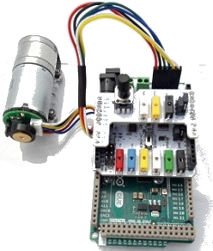
Réducteur
Moteur à courant continu
Codeur incrémental
Shield Commande moteur (Avec Pont en H)
Carte Arduino Méga ou DUE

Slide 3
